Slide 1

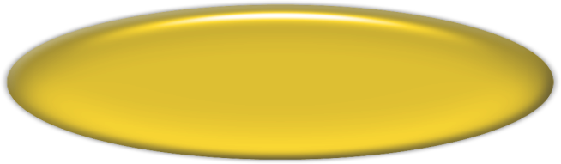


第13章 非正弦周期电流电路
和信号的频谱
本章重点
13.1
非正弦周期信号
13.2
周期函数分解为傅里叶级数
13.3
有效值、平均值和平均功率
13.4
非正弦周期电流电路的计算
13.5
对称三相电路中的高次谐波
首 页

Slide 2
重点
1. 周期函数分解为傅里叶级数
2. 非正弦周期函数的有效值和平均功率
3. 非正弦周期电流电路的计算
返 回

Slide 3
13.1 非正弦周期信号
生产实际中，经常会遇到非正弦周期电流电路。在电子技术、自动控制、计算机和无线电技术等方面，电压和电流往往都是周期性的非正弦波形。
非正弦周期交流信号的特点
(1) 不是正弦波
(2) 按周期规律变化
返 回
上 页
下 页

Slide 4

例1
半波整流电路的输出信号
例2
示波器内的水平扫描电压
周期性锯齿波
返 回
上 页
下 页

Slide 5
例3
脉冲电路中的脉冲信号
t
T
返 回
上 页
下 页

Slide 6
交直流共存电路
例4
+V
E_{s}
返 回
上 页
下 页

Slide 7

13.2 周期函数分解为傅里叶级数
若周期函数满足狄利赫利条件：
周期函数极值点的数目为有限个；
间断点的数目为有限个；
在一个周期内绝对可积，即：
可展开成收敛的傅里叶级数
注意
一般电工里遇到的周期函数都能满足狄利赫利条件。
返 回
上 页
下 页

Slide 8


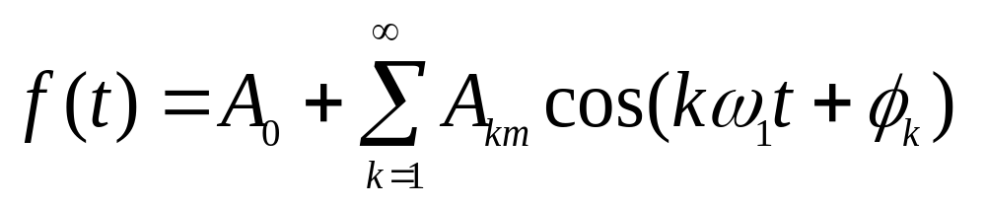
周期函数展开成傅里叶级数：
直流分量
基波（和原
函数同频）
二次谐波
（2倍频）
高次谐波
返 回
上 页
下 页

Slide 9
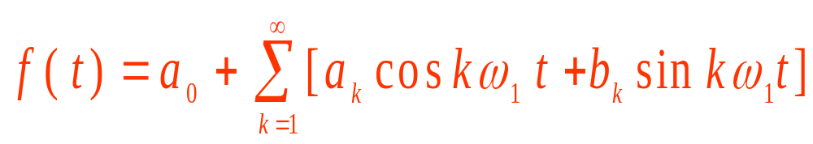
也可表示成：
系数之间的关系为：
返 回
上 页
下 页

Slide 10
系数的计算：
求出A₀、a_{k}、b_{k}便可得到原函数 f(t) 的展开式。
返 回
上 页
下 页

Slide 11


注意
利用函数的对称性可使系数的确定简化
f (t)
偶函数
－T/2
o
T/2
t
奇函数
f (t)
T/2
－T/2
o
t
奇谐波函数
f (t)
t
o
T/2
T
返 回
上 页
下 页

Slide 12
周期函数的频谱图：
幅度频谱
的图形
A_{km}
o
kω₁
相位频谱
的图形
返 回
上 页
下 页

Slide 13
例1
周期性方波信号的分解
t
o
T/2
T
解
图示矩形波电流在一个周期内的表达式为：
直流分量：
谐波分量：
K为偶数
K为奇数
返 回
上 页
下 页

Slide 14

（k为奇数）
的展开式为：
返 回
上 页
下 页

Slide 15
周期性方波波形分解
直流分量
基波
t
t
三次谐波
七次谐波
五次谐波
t
返 回
上 页
下 页

Slide 16
直流分量+基波
直流分量
基波
直流分量+基波+三次谐波
三次谐波
返 回
上 页
下 页

Slide 17
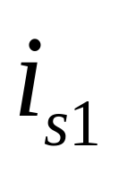
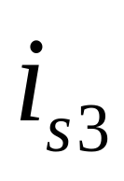
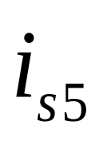
等效电源
I_{S0}
t
T/2
T
I_{S0}
返 回
上 页
下 页

Slide 18
A_{km}
矩形波的
幅度频谱
t
T/2
T
o
o
kω₁
矩形波的
相位频谱
-π/2
返 回
上 页
下 页

Slide 19
13.3 有效值、平均值和平均功率
1. 三角函数的性质
正弦、余弦信号一个周期内的积分为0。
sin²、cos² 在一个周期内的积分为π。
k整数
返 回
上 页
下 页

Slide 20
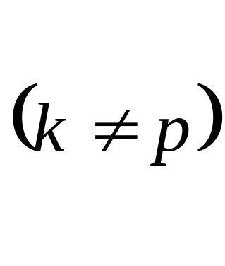
三角函数的正交性
返 回
上 页
下 页

Slide 21
2. 非正弦周期函数的有效值
若
则有效值:
返 回
上 页
下 页

Slide 22
返 回
上 页
下 页

Slide 23
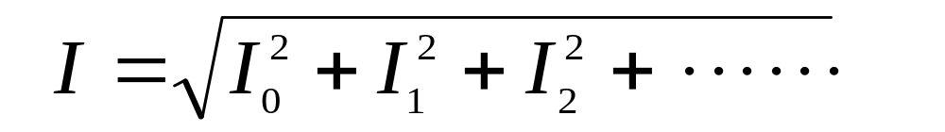
周期函数的有效值为直流分量及各次谐波分量有效值平方和的方根。
结论
返 回
上 页
下 页

Slide 24
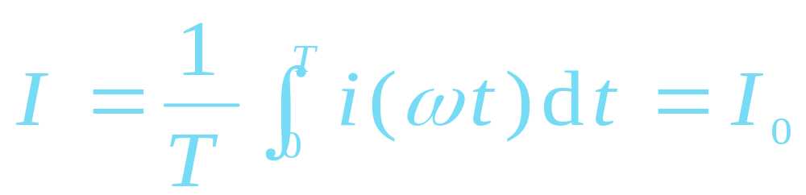
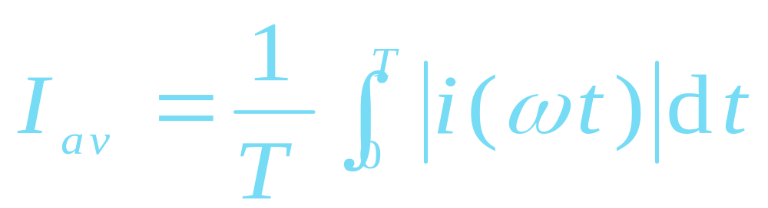
3. 非正弦周期函数的平均值
若
其直流值为：
其平均值为：
正弦量的平均值为：
返 回
上 页
下 页

Slide 25
4.非正弦周期交流电路的平均功率
利用三角函数的正交性，得：
返 回
上 页
下 页

Slide 26
结论
平均功率＝直流分量的功率＋各次谐波的平均功率
返 回
上 页
下 页

Slide 27
13.4 非正弦周期电流电路的计算
1. 计算步骤
利用傅里叶级数，将非正弦周期函数展开成若干种频率的谐波信号；
对各次谐波分别应用相量法计算；（注意:交流各谐波的 X_{L}、X_{C}不同，对直流 C 相当于开路、L 相于短路。）
将以上计算结果转换为瞬时值迭加。
返 回
上 页
下 页

Slide 28
2. 计算举例
例1
方波信号激励的电路。求u, 已知：
R
C
L
解
(1) 方波信号的展开式为：
t
0
T/2
T
代入已知数据：
返 回
上 页
下 页

Slide 29
直流分量：
基波最大值：
三次谐波最大值：
五次谐波最大值：
角频率：
返 回
上 页
下 页

Slide 30
电流源各频率的谐波分量为：
（2） 对各次谐波分量单独计算：
（a) 直流分量 I_{S0} 作用
R
电容断路，电感短路
返 回
上 页
下 页

Slide 31
（b)基波作用
R
C
L
X_{L}>>R
返 回
上 页
下 页

Slide 32
(c)三次谐波作用
R
C
L
返 回
上 页
下 页

Slide 33
(d)五次谐波作用
R
C
L
返 回
上 页
下 页

Slide 34
(3)各谐波分量计算结果瞬时值迭加：
返 回
上 页
下 页

Slide 35


13.5 对称三相电路中的高次谐波
1. 对称三相电路中的高次谐波
设
展开成傅里叶级数( k 为奇数) ，则有：
A相
B相
C相
返 回
上 页
下 页

Slide 36
讨论
令 k =6n+1，(n =0,1,2…)，即：k =1,7,13 …
各相的初相分别为：
A相
正序对称三相电源
B相
C相
令 k =6n+3，即：k =3,9,15 …
返 回
上 页
下 页

Slide 37
各相的初相分别为：
A相
零序对称三相电源
B相
C相
令 k =6n+5，即：k =5,11,17 …
负序对称三相电源
各相的初相分别为：
A相
B相
C相
返 回
上 页
下 页

Slide 38
结论
三相对称的非正弦周期量（奇谐波）可分解为3类对称组，即正序对称组、负序对称组和零序对称组。
在上述对称的非正弦周期电压源作用下的对称三相电路的分析计算，按3类对称组分别进行。对于正序和负序对称组，可直接引用第12章的方法和有关结论，
2. 零序组分量的响应
对称的三角形电源
返 回
上 页
下 页

Slide 39
零序组电压源是等幅同相的电源
在三角形电源的回路中将产生零序环流
电源内阻
线电压
结论
在环流的作用下零序线电压为零
整个系统中除电源中有零序组环流外，其余部分的电压、电流中将不含零序组分量。
返 回
上 页
下 页

Slide 40
星形对称电源（无中线对称系统）
–
+
Z
A
–
+
Z
N
N’
B
–
+
Z
C
除了中点电压和电源相电压中含有零序组电压分量外，系统的其余部分的电压、电流都不含零序组分量。
结论
返 回
上 页
下 页

Slide 41
三相四线制对称系统
–
+
Z
A
N
–
+
Z
N’
B
–
+
Z
C
Z_{n}
除线电压外，电路中其余部分的电压、电流中都含零序组分量。
结论
返 回
上 页

